Slide 1


МИНИСТЕРСТВО ОБРАЗОВАНИЯ И НАУКИ РЕСПУБЛИКИ БАШКОРТОСТАН
ОРГАНИЗАЦИЯ
ШКОЛЬНОГО ЭТАПА ВСЕРОССИЙСКОЙ ОЛИМПИАДЫ ШКОЛЬНИКОВ
В 2022-2023 УЧЕБНОМ ГОДУ
В РЕСПУБЛИКЕ БАШКОРТОСТАН
Л.Г. Искандарова
заместитель директора ГАОУ ДО «Центр развития талантов «Аврора»

Slide 2
Нормативное обеспечение школьного и муниципального этапов олимпиады
Федеральный закон от 29 декабря 2012 г. № 273-ФЗ «Об образовании в Российской Федерации»;
Порядок проведения всероссийской олимпиады школьников, утвержденный приказом Приказ Министерства просвещения РФ от 27 ноября 2020 г. № 678 «Об утверждении Порядка проведения всероссийской олимпиады школьников»;
Методические рекомендации к проведению школьного и муниципального этапов всероссийской олимпиады школьников 2022-2023 учебного года;
Приказы органов исполнительной власти, осуществляющих управление в сфере образования;
Распорядительные документы органов местного самоуправления, осуществляющим государственное управление в сфере образования:
Организационно-технологическая модель проведения школьного и муниципального этапов всероссийской олимпиады школьников (утверждается организатором регионального этапа олимпиады);
Требования к организации и проведению к проведению школьного и муниципального этапов всероссийской олимпиады школьников 2022- 2023 учебного года.

Slide 3
Организаторы олимпиады
Сроки окончания этапов олимпиады
Школьный этап
Муниципальный этап
школьный этап
не позднее 1 ноября
муниципальный этап
не позднее 25 декабря
органы местного самоуправления, осуществляющие управление в сфере
образования
Организаторы олимпиады утверждают составы
предметно- методических комиссий
оргкомитетов
жюри
апелляционных
комиссий
Организаторы олимпиады создают специальные условия для участников олимпиады с ОВЗ и детей-инвалидов, учитывающие состояние их здоровья и особенности психофизического развития.

Slide 4
из представителей:
Состав оргкомитета школьного и муниципального этапов олимпиады формируется
органов местного самоуправления, осуществляющих управление в сфере образования;
муниципальных/региональных предметно-методических комиссий олимпиады;
педагогических, научно-педагогических работников;
представителей общественных и иных организаций;
представителей средств массовой информации.
Число членов оргкомитета составляет не менее 5 человек.
Оргкомитет:
разрабатывает организационно-технологическую модель проведения этапа олимпиады;
обеспечивает организацию и проведение соответствующего этапа олимпиады;
обеспечивает сбор и хранение заявлений от родителей (законных представителей) обучающихся, заявивших о своем участии в олимпиаде, об ознакомлении с Порядком и о согласии на публикацию результатов;
обеспечивает информирование участников о продолжительности выполнения олимпиадных заданий, об оформлении выполненных олимпиадных работ, о проведении анализа олимпиадных заданий, показе выполненных олимпиадных работ, порядке подачи и рассмотрения апелляций о несогласии с выставленными баллами, об основаниях для удаления с олимпиады, а также о времени и месте ознакомления с результатами олимпиады;
осуществляет кодирование (обезличивание) и раскодирование олимпиадных работ участников этапа олимпиады;
несет ответственность за жизнь и здоровье участников олимпиады во время проведения этапа олимпиады

Slide 5
Предметно-методические комиссии
муниципальная
предметно-методическая комиссия
региональная
предметно-методическая комиссия
Состав комиссий
педагогические, научно-педагогические работники;
победители международных олимпиад и всероссийской олимпиады школьников по соответствующим общеобразовательным предметам прошлых лет;
специалисты, обладающие профессиональными знаниями, навыками и опытом в сфере, соответствующей общеобразовательному предмету олимпиады
По решению органа исполнительной власти субъекта Российской Федерации, осуществляющего управление в сфере образования, муниципальные предметно-методические комиссии могут не создаваться, а их функции выполняют региональные предметно-методические комиссии.

Slide 6
Предметно-методические комиссии
муниципальные предметно-методические комиссии
региональные предметно-методические комиссии
Осуществляют:
Организационно-технологическую модель школьного и муниципального этапов
Разрабатывают:
требования к организации и проведению
школьного и муниципального этапов олимпиады;
комплекты олимпиадных заданий для проведения школьного и муниципального этапов олимпиады
выборочную
перепроверку
Осуществляют
выполненных олимпиадных
работ участников
муниципального этапа олимпиады

Slide 7
Состав жюри
педагогические, научно-педагогические работники;
руководящие работники образовательных организаций;
аспиранты и ординаторы;
победители международных олимпиад школьников
и победители и призеры заключительного этапа ВсОШ
Число членов жюри школьного и муниципального этапов олимпиады по каждому общеобразовательному предмету составляет не менее 5 человек.
Жюри:
  осуществляет оценивание выполненных олимпиадных работ;
  проводит анализ олимпиадных заданий и их решений, показ выполненных олимпиадных работ;
  определяет победителей и призеров олимпиады и оформляет итоговый протокол;
  направляет организатору соответствующего этапа олимпиады протокол жюри, подписанный председателем и
секретарем жюри по соответствующему общеобразовательному предмету;
  направляет организатору соответствующего этапа олимпиады аналитический отчет о результатах выполнения олимпиадных заданий, подписанный председателем жюри.

Slide 8

Технологическая модель проведения школьного этапа всероссийской олимпиады школьников
по математике, биологии, физике, химии, астрономии и информатике
Фонд «Талант и успех»
info@sochisirius.ru
www.sochisirius.ru

Slide 9

Содержание
Получение кодов участников Регистрация участников Работа в тестирующей системе
Отображение предварительных результатов проверки Разбор заданий
Ответы на вопросы участников о несогласии с выставленными баллами
Отображение окончательных результатов

Slide 10

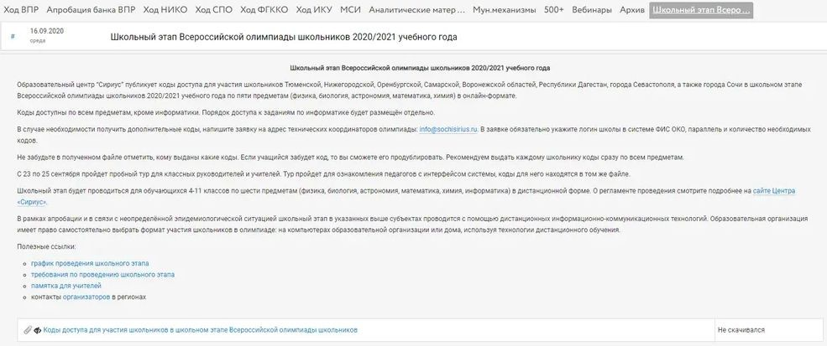

Получение кодов участников школой
1
Зайдите на страницу ФИС ОКО под логином своей школы и скачайте zip-архив с кодами участников.

Slide 11
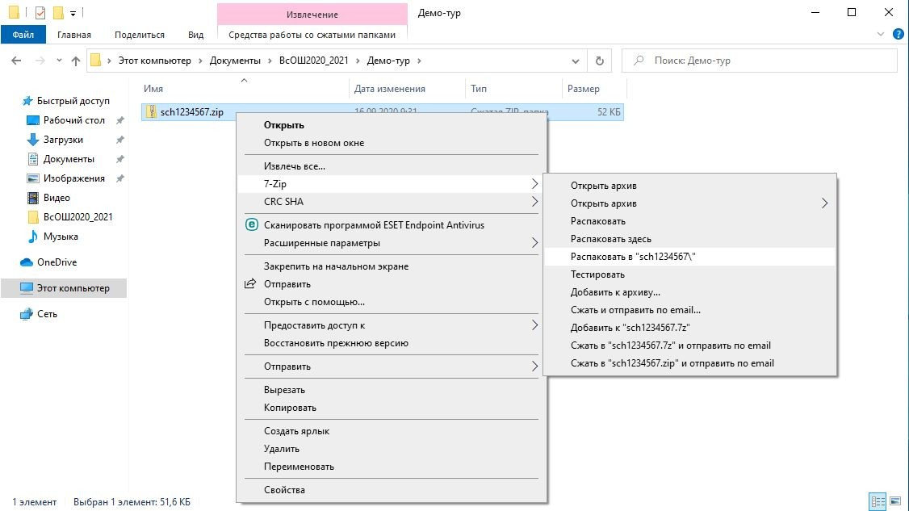
Разархивирование файлов
2
Сохраните скачанный zip-архив в удобном для вас месте и разархивируйте его.

Slide 12
Содержимое архива
Архив содержит файлы для каждого класса.
sch1234567_sma21_10.cs v
Логин школы в ФИС ОКО
Код предмета
Номер параллели

Slide 13
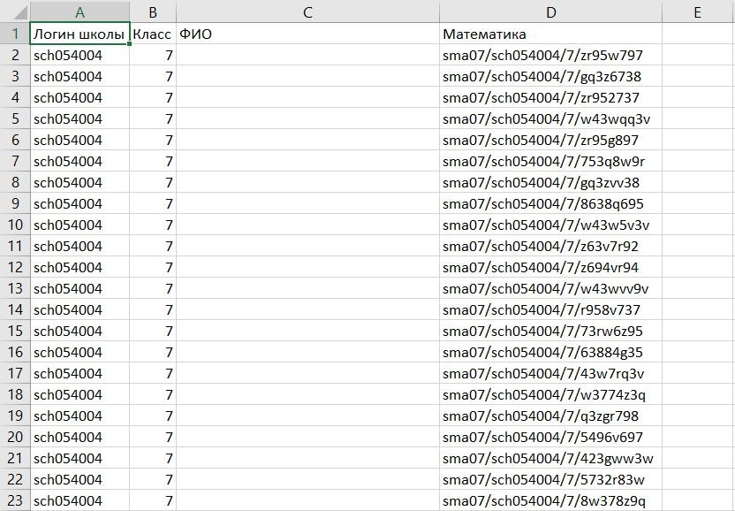
Структура таблицы кодов
Таблица состоит из следующих столбцов: логин школы в ФИС ОКО, класс, незаполненный столбец с ФИО участников, индивидуальные коды участников по предмету.

Slide 14
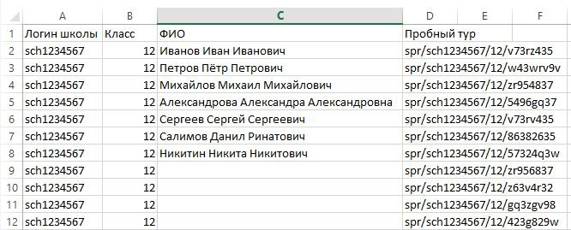
Заполнение таблицы с ФИО участников
3
Заполните каждую таблицу данными учеников.

Slide 15
Выдача кодов участникам олимпиады
4
Раздайте коды ученикам любым удобным вам способом. Сохраните таблицу участников, она понадобится в случае восстановления утраченного кода участника и для подведения итогов олимпиады!

Slide 16
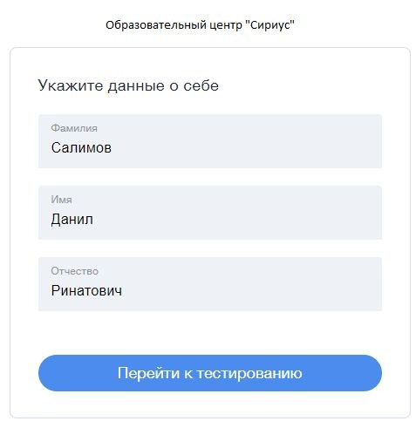
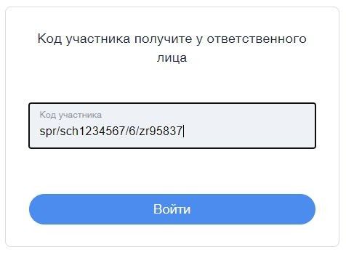
В день проведения тура
5
Участник заходит в систему uts.sirius.online и вводит код
нужного предмета.

Slide 17
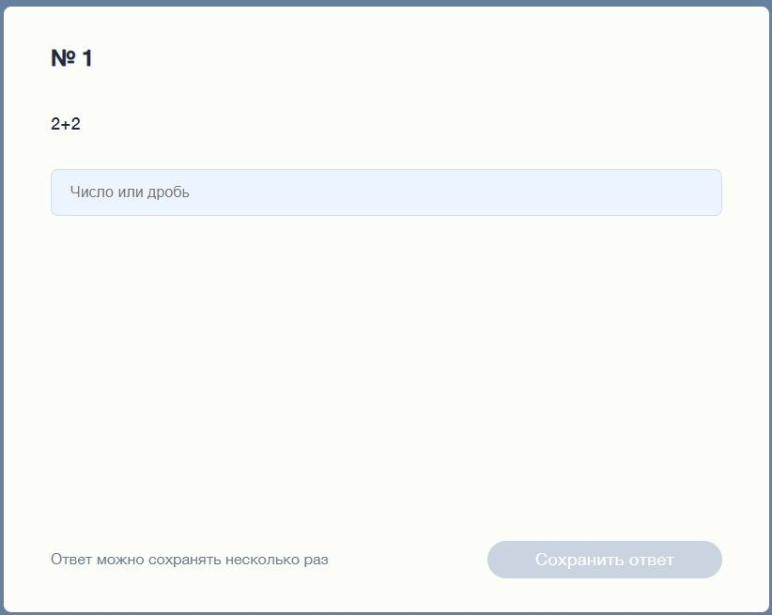
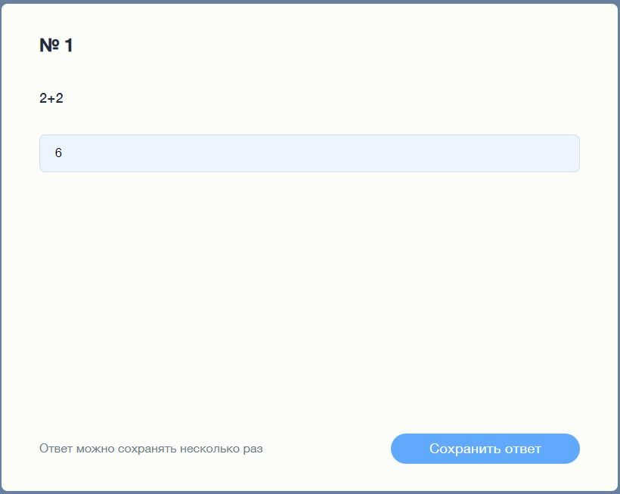
Выполнение заданий олимпиады
6
Участник выполняет задание по предмету. После начала выполнения заданий время начинает отсчитываться автоматически. Отсчет времени не останавливается, даже если участник выйдет из системы!

Slide 18
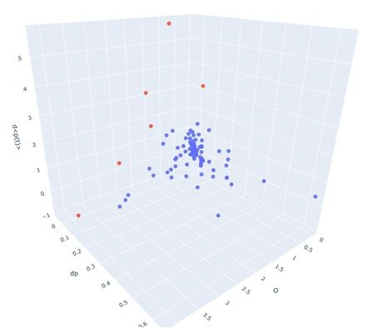
Академическая честность
По Правилам олимпиады задания следует выполнять самостоятельно. Запрещается пользоваться дополнительными материалами, ресурсами сети Интернет (кроме сайта тестирующей системы).
Дисквалифицировать участника можно не только во время тура (в случае нарушения им Порядка), но и в случае выявления нарушений принципов академической честности (в частности, плагиата) по результатам проверки.
Разрабатываются и метрики определения статистический аномалий, которые можно получать в режиме «онлайн».

Slide 19

Результаты проверки
7
Результаты проверки работ участников будут доступны в системе uts.sirius.online по коду участника. Попросите учеников сохранить коды участников для просмотра результатов проверки.

Slide 20
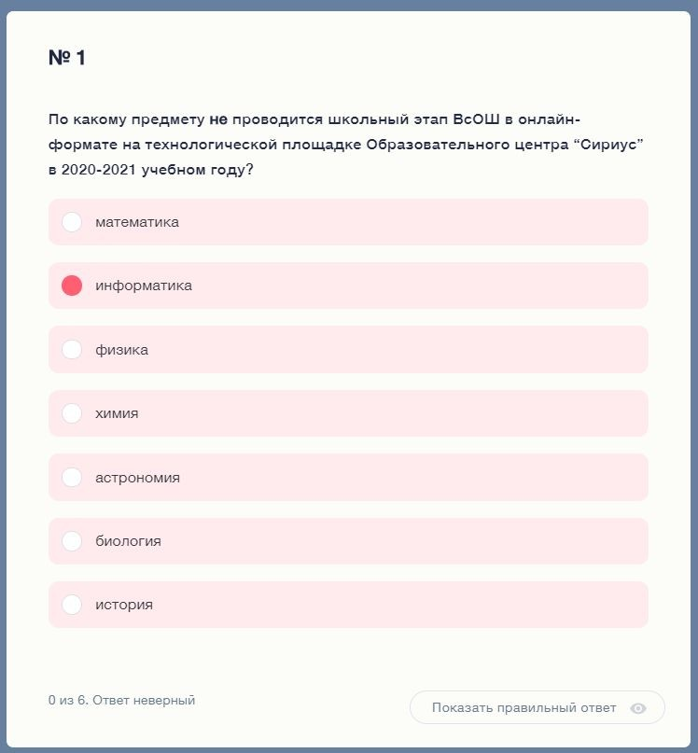
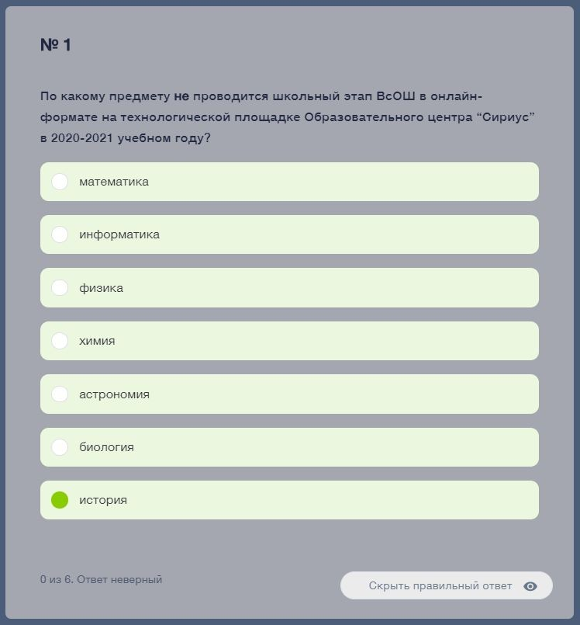
Просмотр ответов в системе
В тестирующей системе автоматически проверяется совпадение ответа участника с верным ответом.

Slide 21
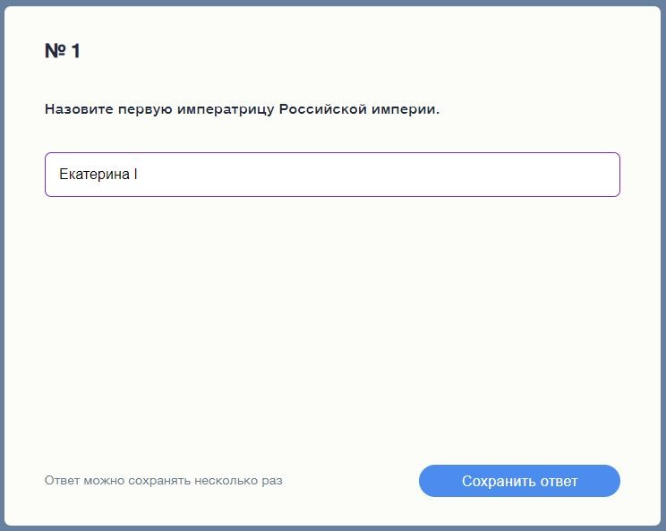
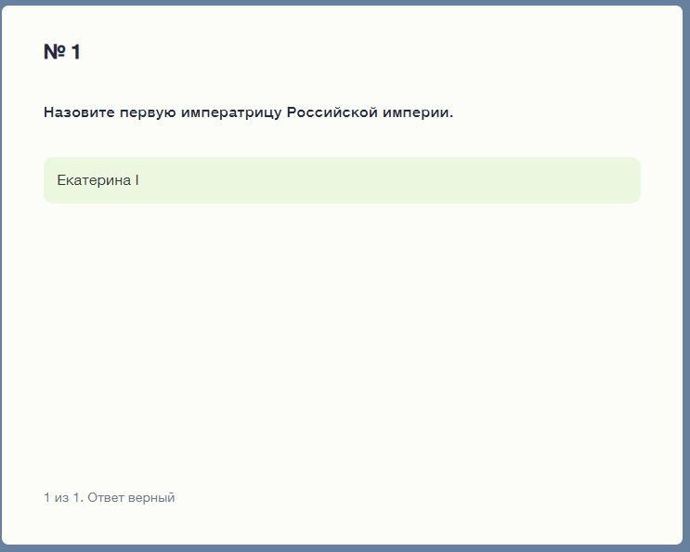
Просмотр ответов в системе
В вопросах с текстовым вводом ответа засчитывается любой верный по смыслу ответ.

Slide 22
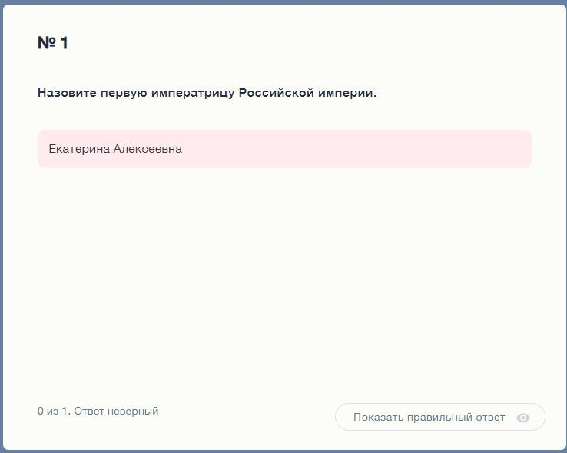
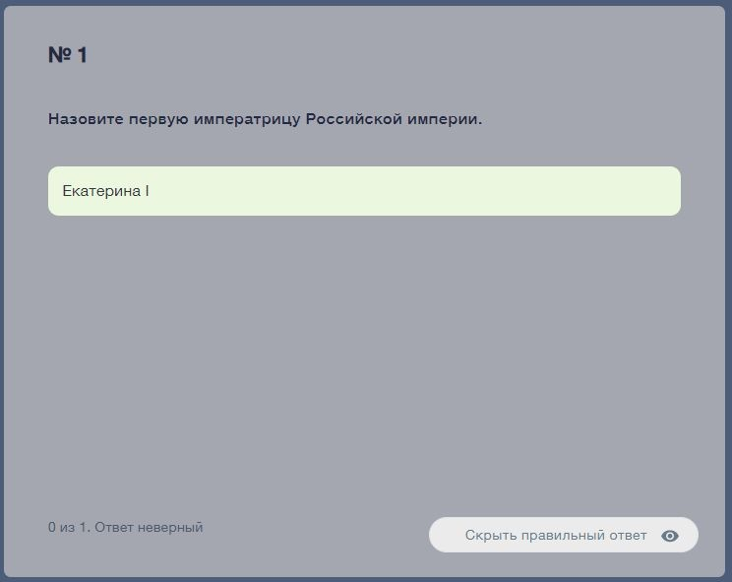
Изменение результатов проверки
Результаты могут быть изменены только в том случае, если не засчитан верный по смыслу ответ. Тогда задание перепроверяется для всех участников с учетом добавления нового правильного ответа.

Slide 23
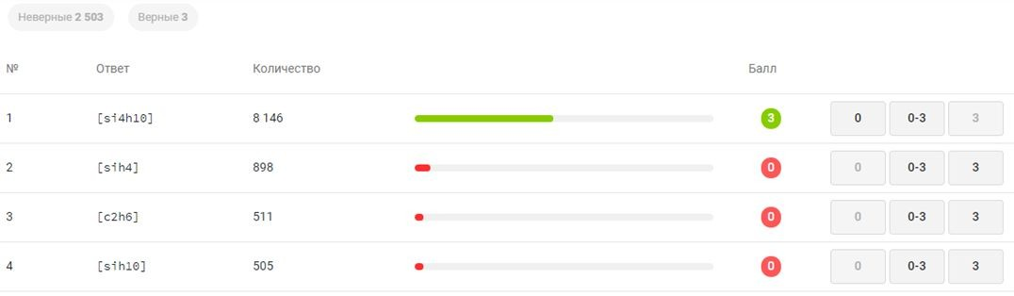
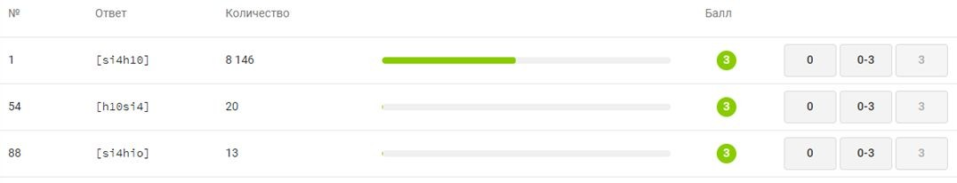
Изменение результатов проверки
ДО
ПОСЛЕ

Slide 24




Разбор заданий
8
Разбор заданий включает публикацию следующих материалов:
правильных ответов в тестирующей системе,
текстовых решений на сайте,
видеоразборов решений заданий.

Slide 25










Вопросы участников
9
Задает вопрос учителю.
Передает вопрос региональному координатору.
После организованного в школе разбора заданий у ученика возникли вопросы по решениям.
Учитель по возможности отвечает на вопрос.
Передает вопрос
«Сириусу».
Передает вопрос РПМК.
Передает вопрос составителям.
Составители отвечают на вопрос.
РПМК отвечают на вопрос.

Slide 26
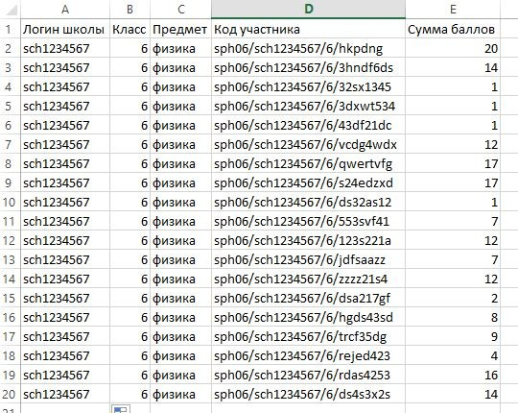
Подведение итогов
10
После проведения показа работ будет сформирована окончательная таблица результатов. В этой таблице будут отсутствовать фамилии и имена участников! Сохраните таблицу с данными участников для подведения итогов олимпиады.

